Slide 1
公司名稱
營運計劃書
可插入
公司logo或圖片
報告者
報告日期
2023版
1

Slide 2
增資金額與用途/目的
公司基本資料
近三年營運狀況
公司沿革
團隊成員與背景
商品服務/核心優勢/專利佈局
產業位勢與市場定位
產業規模
目標客戶與推廣策略
競爭者比較
代表性客戶與實績
未來發展目標與藍圖
財務預估
股權結構
簡報大綱

Slide 3
增資金額與用途/目的
◎依照實際情形，調整及增減募資金額與目的，資金用途是對達成事業發展幫助目標。
預計到位時間
增資金額
每股價格
增資後估值
持股比例
本次原股東
參與增資
XX.XX.XX
NT$X,XXX萬
NT$
NT$X,XXX萬
XX%
是/否
募資目的/用途：
(除資金外需要的其他協助)：
ex:引進策略夥伴、市場開發、業務合作、技術驗證…等若有協助需求皆可提出
未來上市櫃/出場規劃：

Slide 4
公司基本資料
公司名稱
產業領域
成立日期
XXXXXXX
XXXXX
XX.XX.XX
統一編號
實收資本額
(NT$)
主要產品
XXXXXXXX
NT$XXXX萬
XXXXXXXX
種子期/創建期/成長期
/擴充期/成長期
XXXXXX
XXXXXX
目標市場
/客戶
市場規模
市占率
XXXXXX
XXXXXX
XXXX %
現發展階段
營收模式
競爭對手
◎公司目前發展期別，可參考備註文字。
◎營收模式可撰寫:產品銷售/代工收入/管理服務收入/權利金收入/或其他資訊。
◎競爭對手可填寫公司名稱；目標市場/客戶可寫特定產業/群聚、區域或公司名稱。
Notes:
一、種子期 Seed Stage
產品初創期，創業者僅有獨特的創意、技術或團隊，急需資金從事產品研發及創建企業。此階段投資風險極高，投資額雖不多，但是對產品、技術、研發、團隊充滿不確定性，投資年限可長達五年以上，倘若案例成功，獲利最高。
二、創建期 Startup Stage
產品開發完成尚未大量商品化生產，此階段資金主要在購置生產設備、產品的開發及行銷並建立組織管理制度等，此階段風險很高，大部份企業失敗亦在此階段，因為企業並無過去績效記錄，且資金需求亦較迫切。依產業不同，此階段由六個月至四、五年不等。
三、擴充期 Expansion Stage
產品已被市場肯定，企業為進一步開發產品、擴充設備、量產、存貨規畫及強化行銷力，需要更多資金。但由於企業距離其股票上市還早，若向金融機構融資，須提出保證及擔保品，籌資管道仍屬不易，而創投的資金恰可支應所需。此階段投資期可長可短，大約二至三年，由於企業已有經營績效，投資風險較平穩，因此創投投入最多。
四、成熟期 Mezzanine Stage
企業營收成長，獲利開始，並準備上市規畫，此階段籌資主要目的在於尋求產能擴充的資金，並引進產業界較具影響力的股東以提高企業知名度，強化企業股東組成。資金運作在改善財務結構及管理制度，為其股票上市/櫃作準備。此階段投資風險最低，相對獲利亦較低。
五、重整期 Turnaround Stage
企業營運困窘並已陷入虧損，除需要資金的投入以支持其營運，尚須尋求協助改善其經營管理，必要時創投須介入企業經營，使企業得以於整頓完成後再出售獲利。創投主要工作在協助企業重擬營運計畫、開發新產品，使其轉虧為盈。由於介入較深，創投通常比較不願參與經營陷入危機的企業，此階段投資額及投資期限亦較難評斷。

Slide 5
近三年營運狀況
◎ 請公司依照目前狀況填寫，若無可填0或“-”。
T
項目/年份 | 108年 | 109年 | 110年 | 111年 已實現營收)
營業收入 (仟元)
營運費用(仟元)
毛利率
淨利率
稅後淨利(元)
每股淨值
每股盈餘(EPS)
員工數 (人)
股本狀況

Slide 6

公司沿革
◎可說明公司成長演進或得獎事蹟、專利、組織架構，若本頁不敷使用，可自行增加頁面。
ABOUT US

Slide 7
團隊成員與背景
◎主要團隊請註明主要成員姓名、職稱及專長或特殊事項，說明團隊的優勢為何？
為什麼團隊於市場佈局上會有優勢性。
Xxx CEO
Xxx COO
Xxx CTO
Xxx CFO
經歷
專長
特殊事項
經歷
專長
特殊事項
經歷
專長
特殊事項
經歷
專長
特殊事項
7

Slide 8
商品服務/核心優勢/專利佈局
◎摘要說明公司技術/產品，並與競爭者進行差異分析說明(如技術價勢性、成本優勢性、市場發展性…等)，如公司為新興技術/產品，建議需特別說明其技術/產品價值、市場需求等。
◎請說明其技術/產品價值是否有專利支撐。
8

Slide 9
產業位勢與市場定位
◎產業價值鏈資訊平台 : https://ic.tpex.org.tw/
◎可透過上述網站，於本頁闡述產業供應鏈位置(請描繪出上下游廠商及競爭者位置)，並於下頁說明競爭者與公司核心價值差異。

Slide 10
產業規模
◎請描述產品的潛在市場規模，必要時可善用以下圖示及內容。
TAM
整個市場有多大
SAM
我可以賣的市場有多大
SOM
我可以拿到的市場份額有多大?
10

Slide 11
目標客戶與推廣策略
◎請描述產品的目標客群，如何接觸目標客群，主要的營運模式與市場進入或產品推廣策略。
11

Slide 12
競爭者比較
◎摘要說明公司技術/產品，並與競爭者進行差異分析說明(如技術價勢性、成本優勢性、市場發展性…等)，如公司為新興技術/產品，建議需特別說明其技術/產品價值、市場需求等。
12

Slide 13
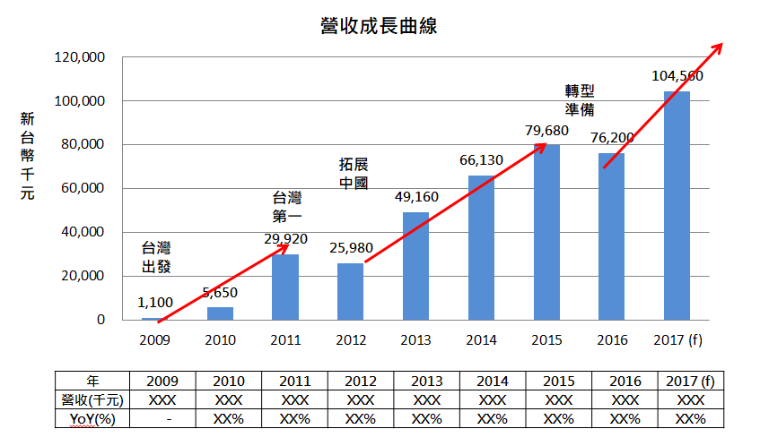
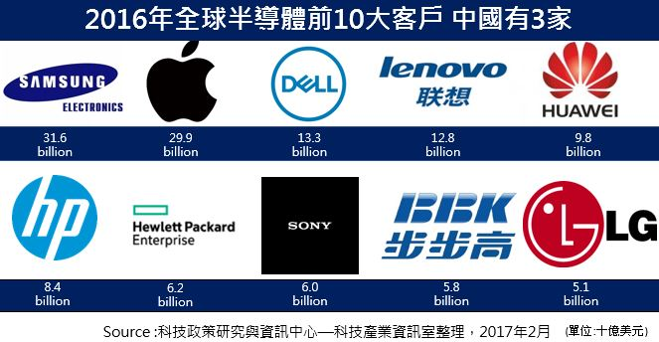
代表性客戶與實績
◎主要客戶開發及進展？(如：前五大客戶與銷售數量)
◎目前公司已有的銷售策略及進展？(如找尋合作夥伴，簽訂銷售契約等)
◎以下為參考示意圖內容。

Slide 14
未來發展目標與藍圖-1
◎請撰寫未來三~五年技術與產品發展藍圖，其技術之開發應與產品發展及市場拓展相呼應，若本頁不敷使用，可自行增加頁面說明。
14

Slide 15
未來發展目標與藍圖-2
◎請撰寫本次募資後的Milestone。
◎請說明未來三~五年技術與產品發展藍圖之下，其各階段或每年要達成的Milestone。
15

Slide 16
財務預估-1
◎請說明未來三~五年的財務預測，若有上市櫃規劃，請再補充說明。
◎並請說明未來投資後的出場機制
單位：仟元
項目 | 111年 | 112年 | 113年 | 114年 | 115年
 | 數量/金額 | 數量/金額 | 數量/金額 | 數量/金額 | 數量/金額
（營收項目）
（營收項目）
（營收項目）
員工人數/薪資
銷貨成本/毛利率
營業費用/淨利率
稅後盈餘
每股盈餘(EPS)
股東人數/資本額
內部員工股權(%)
每股淨值
本益比(倍)
股價
未來出場機制說明

Slide 17
財務預估-2
◎現金流量表(應與銷售預測及成本相符)
單位：仟元
項目 | 111年 | 112年 | 113年 | 114年 | 115年
營業活動之現金流入(出)
投資活動之現金流入(出)
融資活動之現金流入(出)
現金及約當現金增加(減少)數
期初現金及約當現金餘額
期末現金及約當現金餘額

Slide 18
股權結構
◎本敘述目前前五大股東(含法人)之股權結構，以及本輪增資後股東持股比例及董監席次之股權規劃，若原股東不參與本次增資，請特別說明其原因
◎預計增資XXXX萬元，每股X元，佔公司XX股權
單位：仟元/仟股
前五大 股東 | 增資前 |  |  |  | 本輪 增資金額 | 增資後
 | 持股身份 | 持有股數 | 投資金額 | 持股比率 (%) |  | 持股比率 (%) | 董監席次
xxx | 董事長 |  |  | %
xxx | 董事 |  |  | %
xxx | 董事 |  |  | %
xxx | 董事 |  |  | %
xxx | - |  |  | %
新股東 | - | - | - | -
新股東 | - | - | - | -
合計 |  |  |  | 100%
其他補充說明(若原股東不參與本次增資，請特別說明其原因)
18

Slide 19
報告完畢
謝謝聆聽
可插入
公司logo或圖片
19

